Slide 1

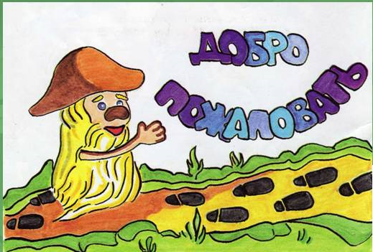
Муниципальное бюджетное дошкольное образовательное учреждение
Детский сад «Радуга»
Проект в подготовительной группе
«Зеленые тропинки»
Руководители: Кобылина Г.В.
Шакурова И.Ф.

Slide 2
Цель: Знакомство детей с объектами живой природы ближайшего окружения через создание экологической тропы
Задачи:
Дать детям представление о разнообразии растительного мира родного края на растениях ближайшего окружения;
Уточнить, систематизировать и углубить знания детей о растениях, животных и природных явлениях, о состоянии окружающей среды;
Формировать знания о проявлениях всего живого (питание, рост, развитие);
Развивать интерес к миру природы; стремление к познанию природы через творческую познавательно-исследовательскую деятельность;
Воспитывать гуманное отношение ко всему живому, чувство милосердия, закладывать основу экологической культуры.

Slide 3
Формы и методы работы с детьми
Разработка экологической тропы, оформление карты экологической тропы;
Использование сказочного персонажа;
Эксперименты, опыты, решение проблемных ситуаций;
Наблюдение за живой и неживой природой;
Дидактические, настольные экологические игры;
Продуктивная деятельность (рисование, поделки из природного материала);
Труд в природе; экологические акции; трудовой десант (Волонтеры)
Экологические игры, квест, конкурсы;
Чтение художественной литературы о природе, рассматривание энциклопедий, обучающие презентации, организация театрализованных представлений
.
Формы и методы работы с родителями
Взросло-детские проекты
Изготовление рисунков, поделок;
Субботники по облагораживанию территории ДОУ;
Участие в конкурсах
Субботники по облагораживанию территории ДОУ;
Участие в совместных экологических развлечениях, праздниках, досугах;
Фотовыставки;
Оформление тропы и изготовление элементарного оборудования для организации занятий, проведений опытов и наблюдений, игр.

Slide 4
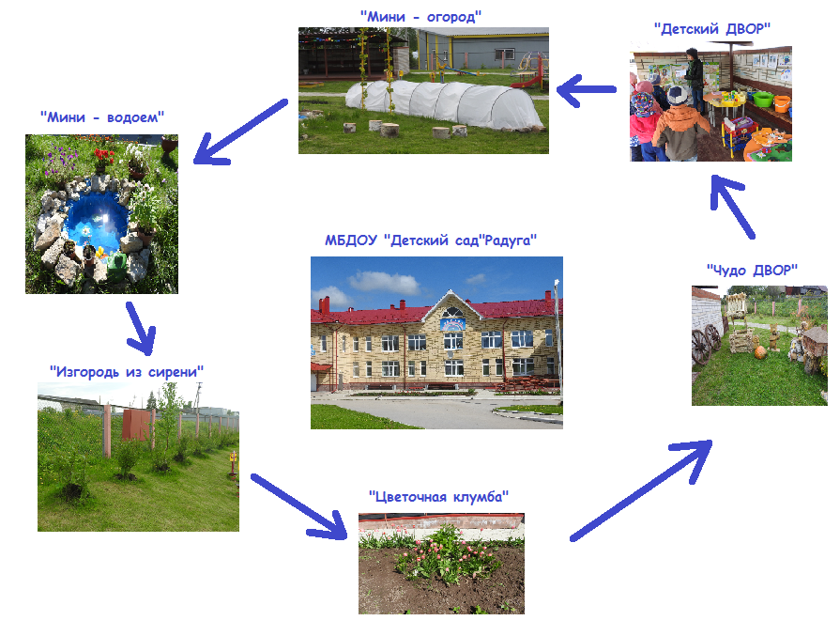
Картосхема экологической тропы
Мы постарались создать облик «Зеленого ДВОРА» разнообразным, привлекательным и красивым. Насыщение природными элементами происходило постепенно. Экологическая тропинка состоит из объектов. Они специально созданы нами на территории ДОУ. Путешествуя от одной точки к другой, дети выполняют задание педагога.
.

Slide 5
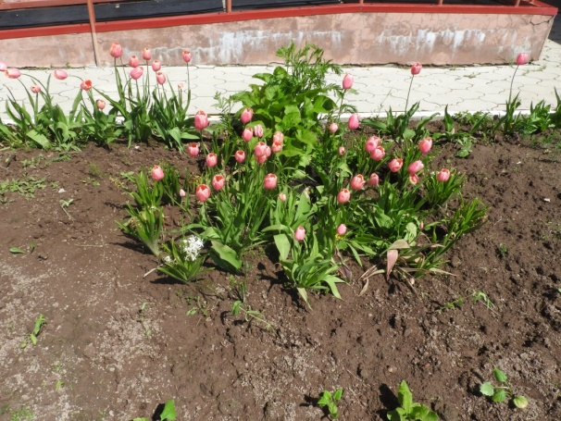
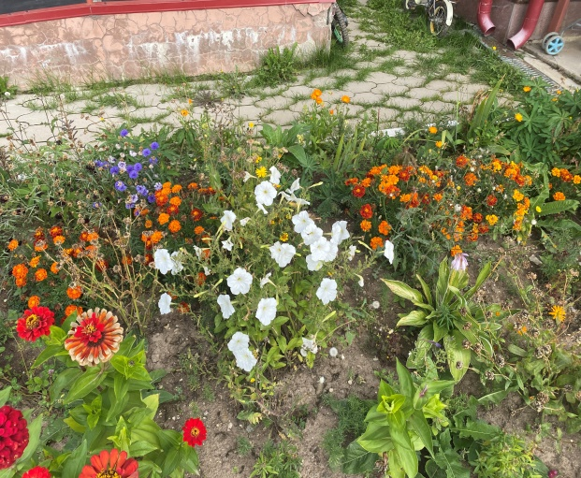
Практический этап работы над проектом
Объекты экологической тропы
Цветочная клумба
Цели: формировать представления обклумбе, как разновидности цветника, о многолетних и однолетних растениях (цветах), о способах их посадки и ухода за ними. Варианты заданий: 1.Беседа «Волшебная клумба» 2.«Какие они – растения? » Осмотр растений с целью определить их строение (найти стебель, листья, цветки, корни). Сравнение разных растений по высоте, форме, окраске листьев, цветов, стеблей, по запаху. 3.Дидактичекие игры: «Фотограф», «Угадай цветок по описанию»; 4.П/игры: «Садовник», «Живая клумба» 5.Сюжетно-ролевая игра «Магазин цветов»
.

Slide 6
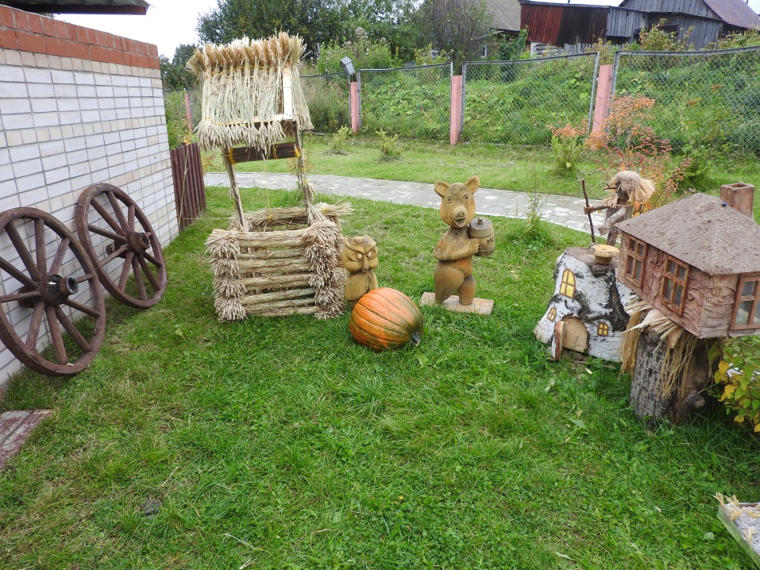
«Чудо-двор»
Пространство на территории детского сада, на котором расположены деревянные поделки Цель: знакомство детей с художественными произведениями о животном мире, развитие творческих способностей; проведение театрализованных представлений и развлечений по произведениям автора Варианты заданий: 1.Чтение сказок о животных. 2.Викторина «По следам любимых сказок» 3.Д/игра «Назови волшебный предмет» 4. «Парад сказок», инсценировка знакомых сказок. 5.Сюжетно-ролевая игра «Театр» | Все постройки сделаны руками родителей «Чудо-двор»
.

Slide 7
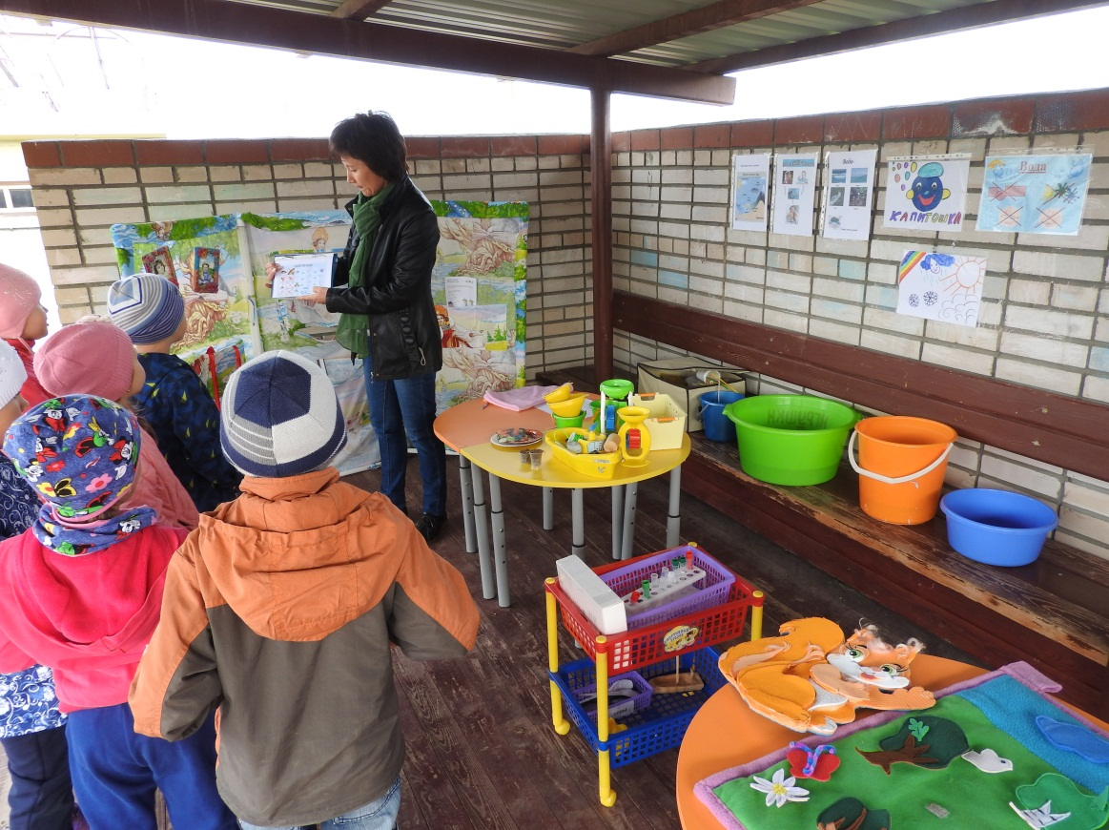
«Детский -двор»
Цели: знакомство детей со свойствами воды, песка, воздуха. Пространство на территории детского сада для экспериментирования с водой, песком, воздухом(фонтанчики, песочницы, бассейны, формы и емкости разных размеров и объемов). В жаркое время года здесь удобно проводить игры и опыты с водой, водные виды закаливания, игры с песком для детей старшего дошкольного возраста. Именно здесь проходит ежегодный, веселый детский праздник «День Нептуна».
.

Slide 8
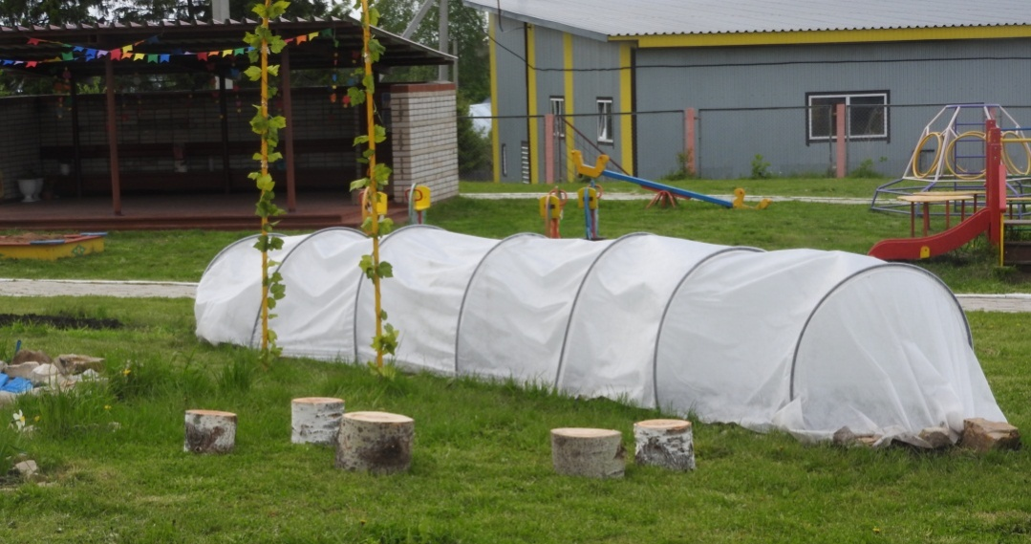
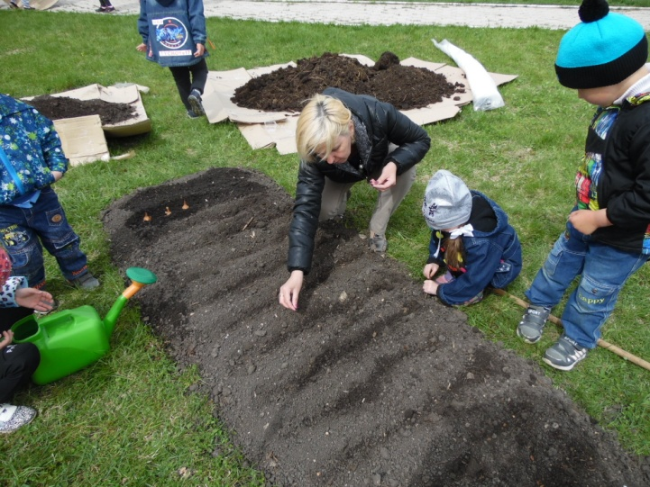
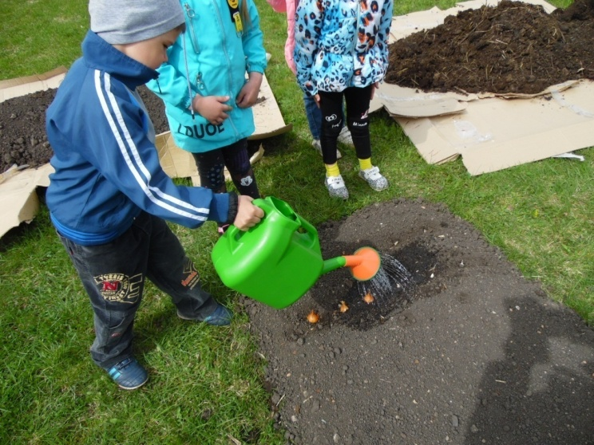
«Мини-огород»
Цель: расширение и обобщение знаний детей о культурных огородных растениях выращиваемых на Урале; обучение навыкам ухода за ними, формирование представления о значении овощей в жизни человека. Настоящий, красивый огород появился в нашем ДОУ благодаря участию сотрудников детского сада и родителей детей. Мини-Огород оказался на самом видном месте. Место ровное, открытое, хорошо освещенное, Мимо него проходят все дети, родители, сотрудники и гости детского сада. И, конечно же, мы уделяли огороду много внимания.
.

Slide 9
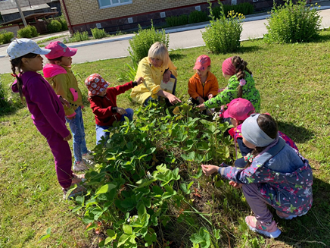
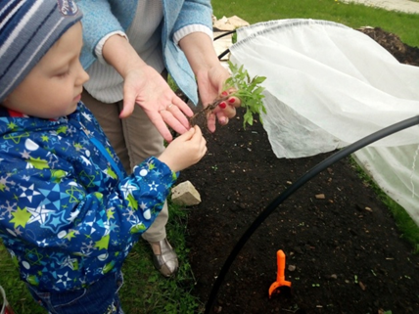
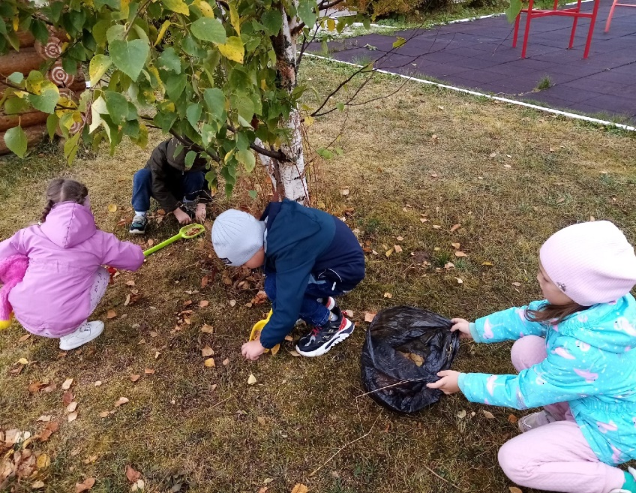
«Мини-огород»
Рассматривали цветение виктории, изучали части растений и их назначение, в сентябре приняли участие в акции «Зеленая Россия»
.

Slide 10
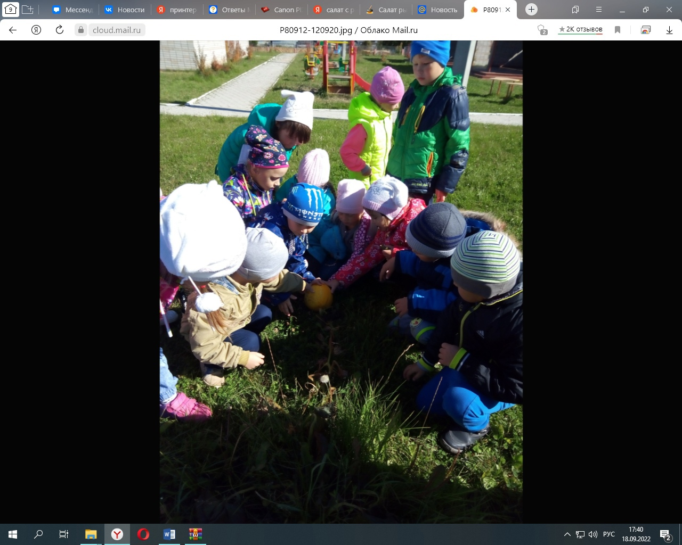
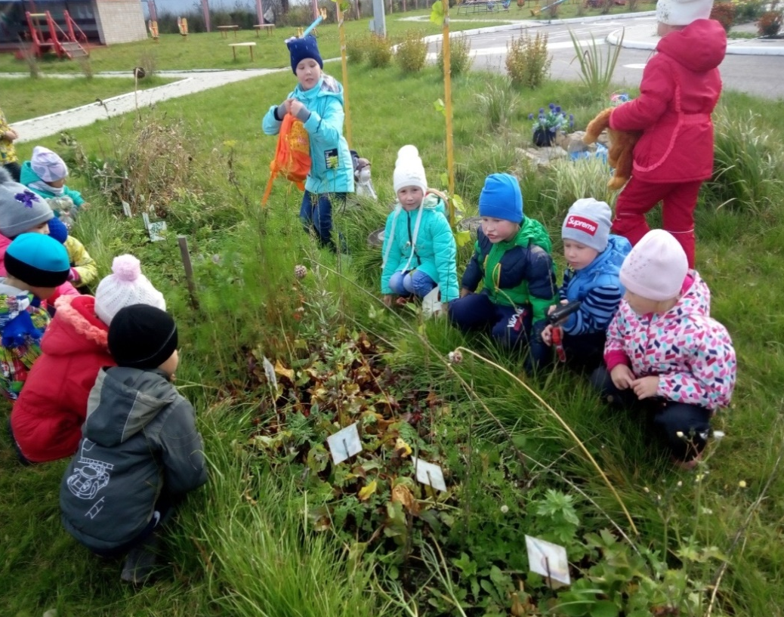
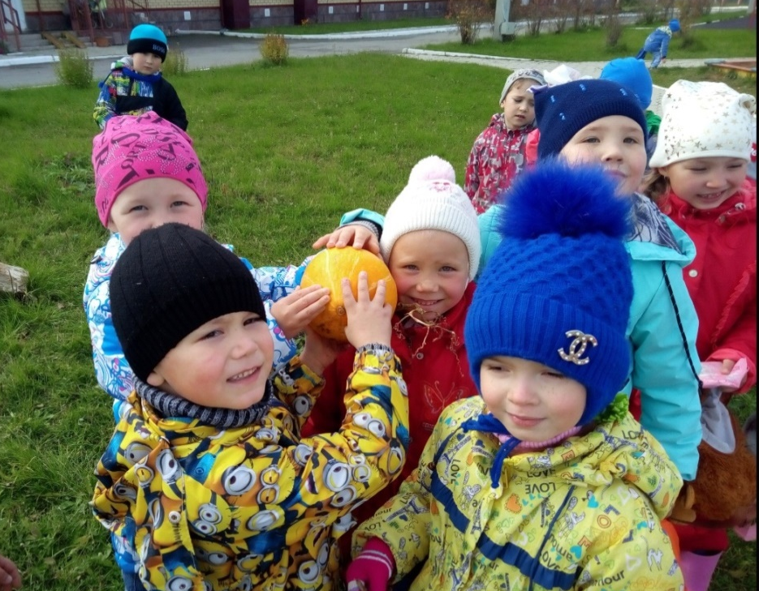
Наш урожай:
Красавица тыква, помидоры, лук, бобы, картофель.
.

Slide 11
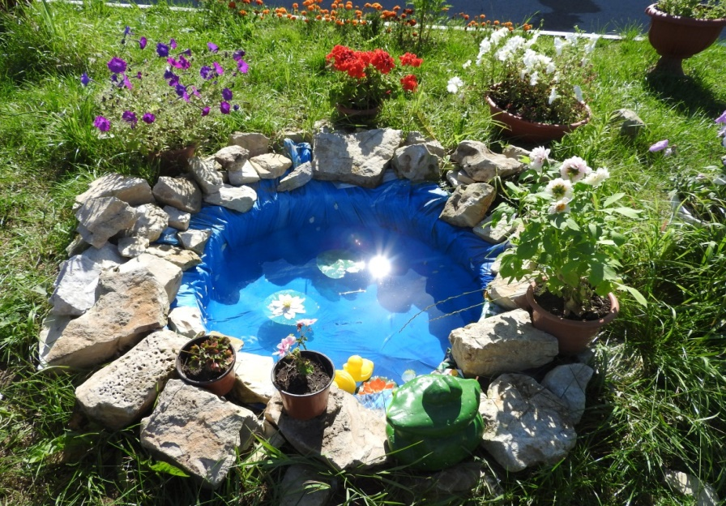
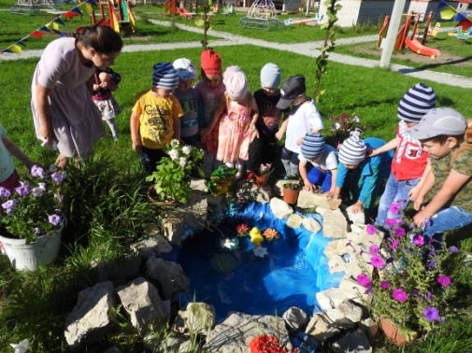
«Мини-водоем»»
На территории детского сада создан «Мини-водоем», который служит для украшения участка ДОУ и создает условия для наблюдения и эстетического развития воспитанников. Вокруг водоема в летний период расставляем кашпо с цветами, вблизи водоемы высажены многолетние цветы (нарциссы, ирисы, хосты). Сам водоем выложен камнем. У водоема расположены керамические фигурки животных. Варианты заданий: 1.«Правила безопасности у водоема». 2.Упражение «Расскажи водица, кто пришёл напиться» 3.Наблюдение «Волшебница вода» 4.Словесная игра «Найди по описанию» и т.д.
.

Slide 12
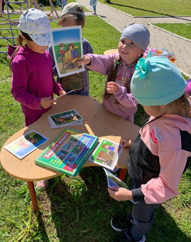
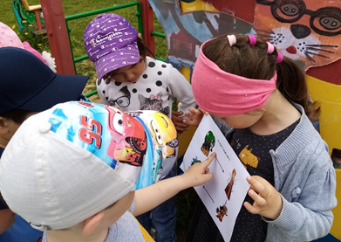
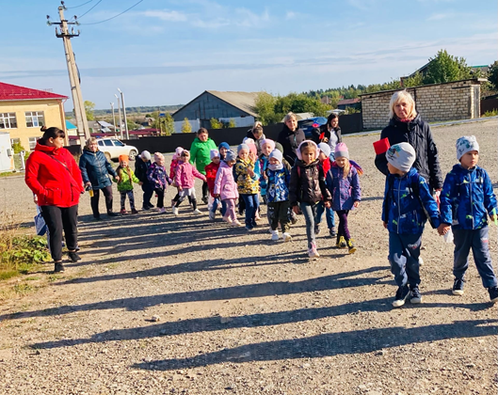
Вторая тропинка проекта: «Экологический поход в ближайший лес»
В душе каждого малыша живет
тяга к приключениям.
А поход - это самое настоящее приключение.
В сентябре мы отправились в туристический поход вместе с родителями.
Прежде чем выйти за пределы детского сада – мы с детьми составили маршрут, и повторили правила поведения в природе.
.

Slide 13
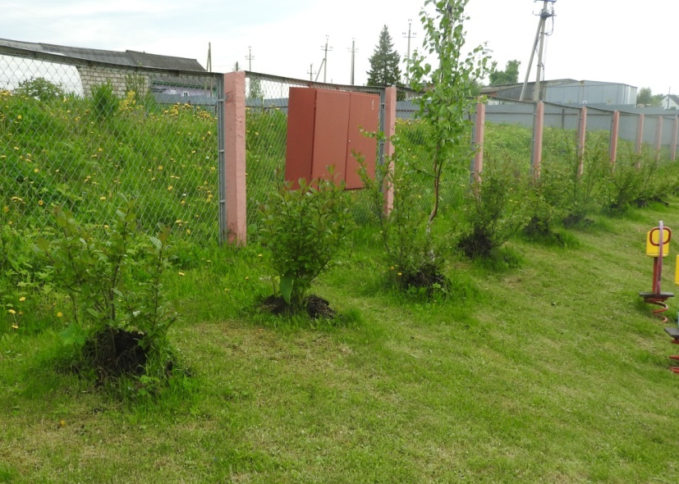
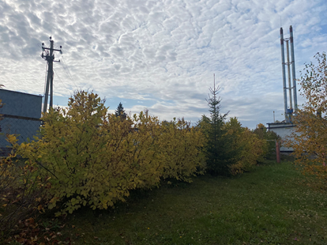
«Живая изгородь из сирени»
Сирень (обыкновенная) – крупный кустарник с многочисленными стволиками до 6 м. высотой. Живая изгородь из сирени обыкновенной очень эффектно смотрится. Создание данного объекта экологической тропы на территории ДОУ носит эстетическую и познавательную направленность. 1.Цикл наблюдений за сиренью: -Сирень – кустарник с многочисленными стволами; -Наблюдение за цветущей сиренью. 2. Беседа «Лекарственные свойства сирени» 3. Экологический портрет -Рисование тычками «Ветка сирени» 4.Стихи, загадки о сирени.
.

Slide 14
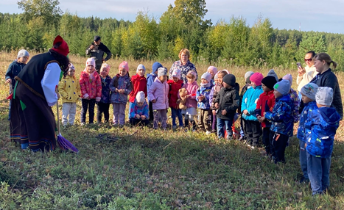
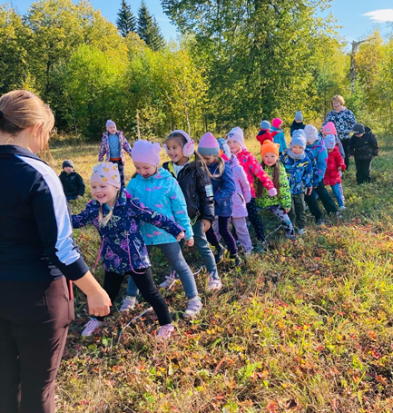
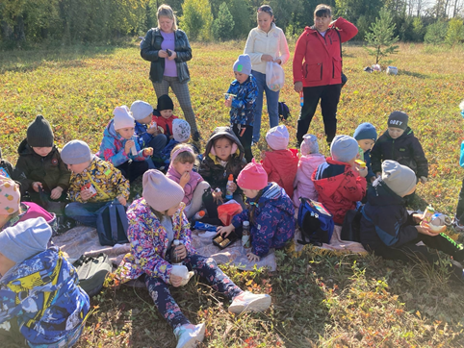
Дружно маршировали в сторону леса под чётким руководством своих родителей и воспитателей.
Добравшись до леса, мы встретили сказочных героев: Бабу-Ягу и Старичка Лесовика. Дети с большим интересом отгадывали загадки, которые задавал им Старичок – Лесовичек, выполняли задания Бабы – Яги, затем все дружно играли в русские и татарские народные игры, чистили полянку от мусора. Также воспитателями были подготовлены беседы о природе, её жителях, о том, что необходимо беречь окружающую нас среду.
После активных игр на свежем воздухе родителями и воспитателями была организована «скатерть самобранка», на которой только чего не было.
В детский сад воспитанники вернулись немного уставшие, но счастливые и довольные.
Нажмите левой клавишей мыши на нижнее фото для просмотра видео.
.

Slide 15
Результат экологических тропинок
Знания, полученные детьми во время занятий на экологической тропе, стали важным дополнением к знаниям, полученным на занятиях.
Главное состоит в том, что дети овладели умением применять на практике разные знания в комплексе.
На экологической тропе обучение и воспитание объединялись в единый взаимосвязанный процесс.
Работа на тропе способствовала воспитанию у детей трудолюбия и уважения к труду, укрепляла связь обучения с жизнью, с трудом людей.
Дошкольники расширили свои естественнонаучные знания, а также получили представления об отношении человека к окружающей среде в процессе труда и отдыха.
«Исследовав и изучив на прогулочном участке все краски осени мы решили отправится за пределы детского сада в поиске чего-то нового».
Многочисленные деревья, кустарники, травянистые растения во всем своем разнообразии дали возможность показать детям приспособленность растений к условиям существования. В том числе к сезонным изменениям.
«Ребят с удивлением отметили, что в лесу намного больше осенних красок, чем в поселке или на участке детского сада».
.

Slide 16
Предлагаем вашему внимаю видео поход с родителями
.
https://drive.google.com/file/d/13SZQwxfz7B_uHek5agD5dmelCOTbu_qc/view?usp=sharing

